Slide 1

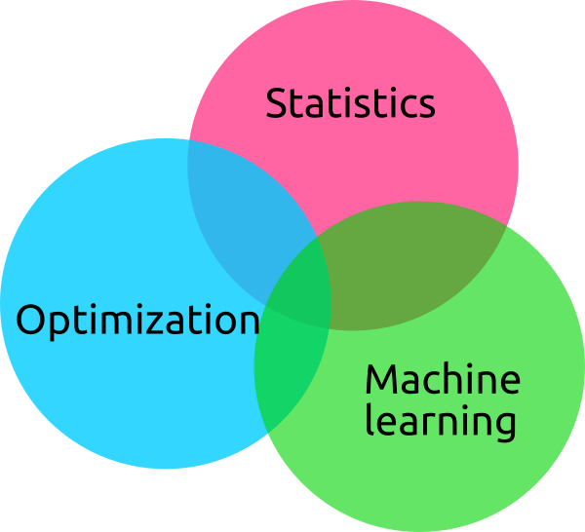
Métodos de Otimização
em Hiperparâmetros
Prof. Dr. Diego Bruno
Education Tech Lead na DIO Doutor em Robótica e Machine Learning pelo ICMC-USP

Slide 2

Métodos em Hiperparâmetros
Machine Learning

Slide 3
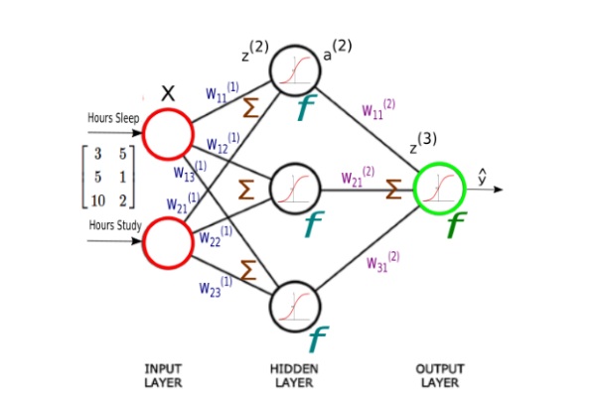
Otimização de modelos de ML
Parâmetros são ajustados diretamente pelo processo de aprendizado e influenciam diretamente na performance do algoritmo?

Slide 4
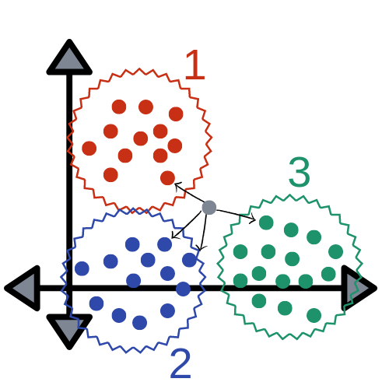
Otimização de modelos de ML
Hiperparâmetros são variáveis do algoritmo definidas antes do treinamento.
Métrica de performance de uma regressão
Número de neurônios de uma RNA (ou camadas), o número de vizinhos do KNN. ?

Slide 5
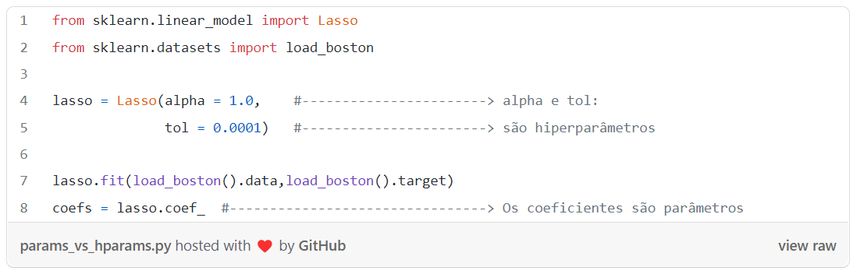
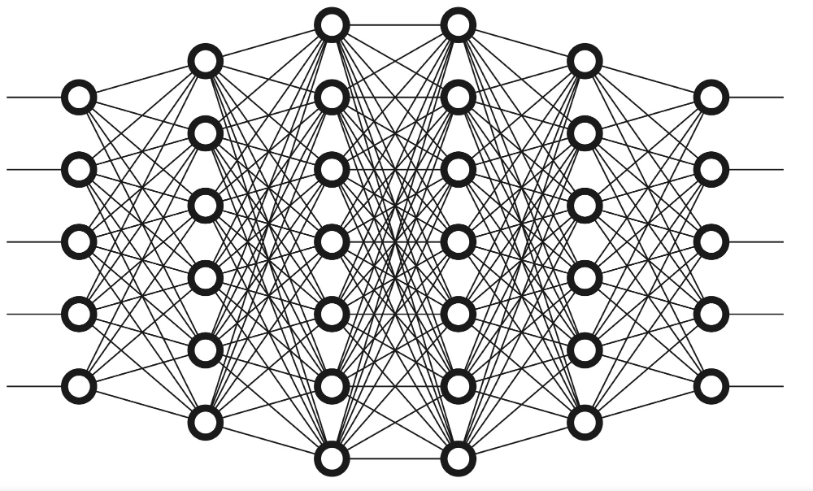
Otimização de modelos de ML

Slide 6
Otimização de modelos de ML

Slide 7
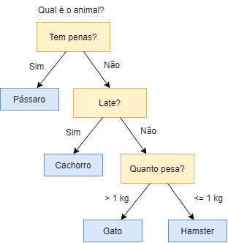
Otimização: Árvore de decisão
Um hiperparâmetro muito importante para uma árvore de decisão é sua profundidade máxima, ou seja, o número de perguntas que podem ser feitas em sequência

Slide 8
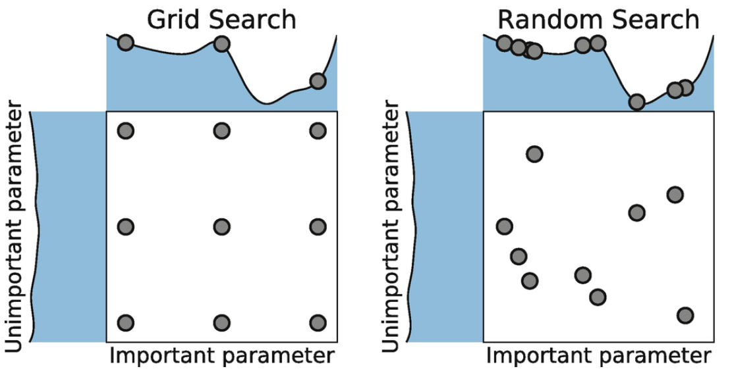
Otimização: Grid Search
O Grid Search, ou busca em grade, é um algoritmo de busca que recebe uma conjunto de valores de um ou mais hiperparâmetros e testa todas as combinações dentro dessa vizinhança.

Slide 9
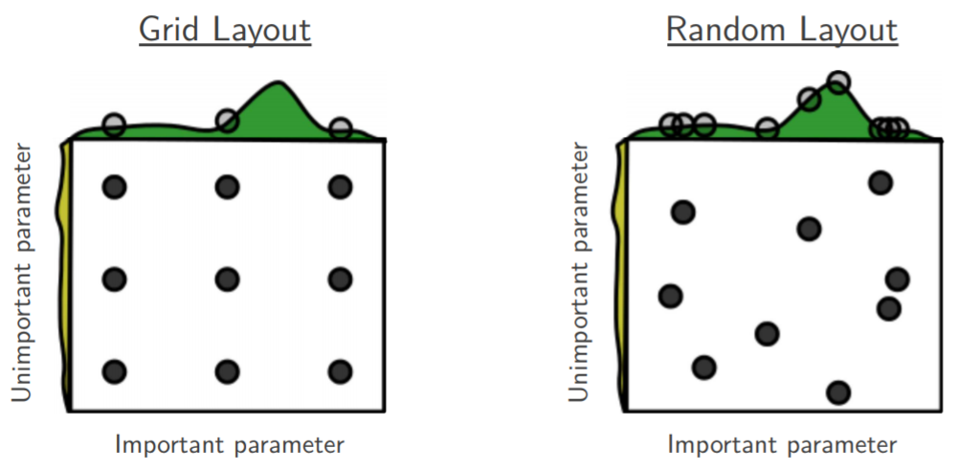
Otimização: Randon Search
Ao invés de testar todas as combinações na vizinhança, testa combinações aleatórias de hiperparâmetros, conforme um número especificado de amostras a tirar..

Slide 10
Otimização: Bayes Search
Busca bayesiana, tenta estimar qual é a combinação de hiperparâmetros que resultará na maior performance, com base numa distribuição criada a partir das combinações..

Slide 11
Obrigado!
Machine Learning
Prof. Dr. Diego Bruno

